Slide 1
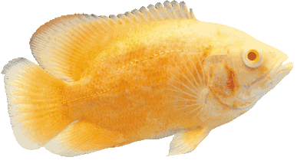
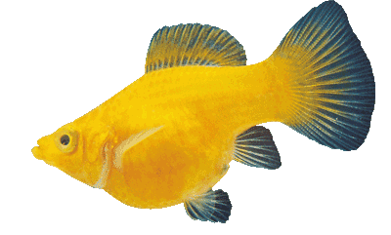
Самые яркие аквариумные рыбки
Аквариумные рыбки - популярные домашние питомцы. Наблюдения за поведением рыб успокаивают, расслабляют и умиротворяют. Морские аквариумы, как правило, наполнены более яркими обитателями, но и в пресноводных водоемах можно встретить много красивых рыб.
www.zooclub.ru
Notes:
http://zooclub.ru/samye/jarkie_akvariumnye_rybki.shtml

Slide 2
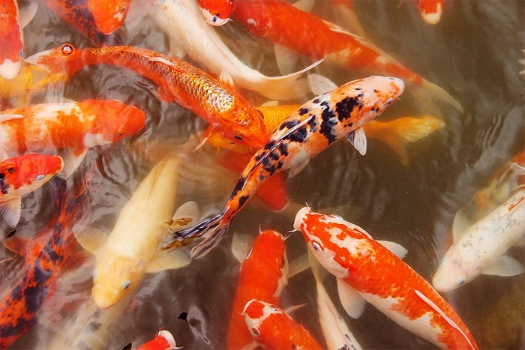
Карпы кои

Slide 3
Карпы кои, или парчовые карпы – декоративные пресноводные карпы. Существует огромное многообразие цветовых вариаций кои от лимонно-желтого до черного. Наиболее распространены оранжевые, красные, коричневые и черные карпы-кои. Редкими считаются лимонный, сиреневый и зеленый окрас чешуи рыб. Такие рыбы оцениваются десятками, а то и тысячами, долларов США за одну рыбку. Кои – яркие и неприхотливые рыбы, которых можно содержать, как в любительских аквариумах, так и в декоративных прудах.
Notes:
http://zooclub.ru/samye/jarkie_akvariumnye_rybki.shtml

Slide 4
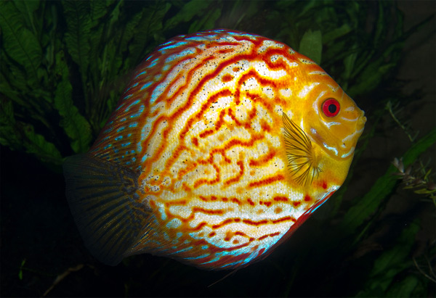
Дискусы

Slide 5
Дискусы – красивые рыбы, заслужившие своей расцветкой звание королей пресноводных аквариумов. Естественный окрас чешуи дискусов невзрачный и состоит из оттенков коричневого цвета. Селекционная работа позволила создать ярких, привлекательных рыб самых разных окрасов. Дискусы - сообразительные рыбы со сложным поведением. За ними всегда интересно наблюдать, к тому же это зрелище приятно глазу.
Notes:
http://zooclub.ru/samye/jarkie_akvariumnye_rybki.shtml

Slide 6
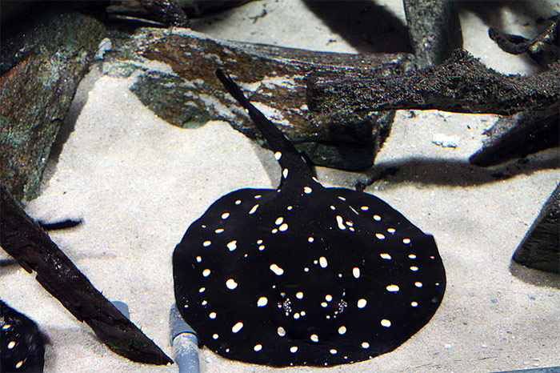
Скат моторо Леопольди

Slide 7
Среди самых ярких рыб есть и скаты. Скат моторо Леопольди считается красивейшей пресноводной рыбой, которую содержат в аквариумах. Популярен он и среди коллекционеров. Компактные размеры ската (до 25 см) позволяют содержать его в любительских аквариумах. Для этого необходимо обеспечить рыхлый грунт и освободить дно от излишних декораций, дабы скат моторо Леопольди мог беспрепятственно плавать. Эта пресноводная рыба эффектно смотрится в аквариумах, имитирующих морское дно.
Notes:
http://zooclub.ru/samye/jarkie_akvariumnye_rybki.shtml

Slide 8
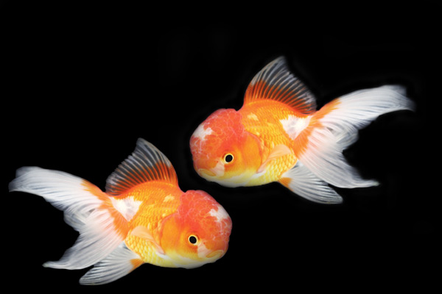
Золотые рыбки

Slide 9
Золотые рыбки – очень популярные пресноводные обитатели аквариумов. На сегодняшний день существует большое разнообразие цветовых вариаций и гибридных форм этих рыб, в их числе вуалехвост, телескоп, львиноголовка, шубункин и многие другие. Золотых рыбок могут содержать даже новички, так как они достаточно неприхотливы и являются украшением любого аквариума. Однако стоит помнить, что золотых рыбок необходимо кормить регулярно и не перекармливать, так как ожирение может сильно сказаться не только на их подвижности и здоровье, но и привести к летальному исходу.
Notes:
http://zooclub.ru/samye/jarkie_akvariumnye_rybki.shtml

Slide 10
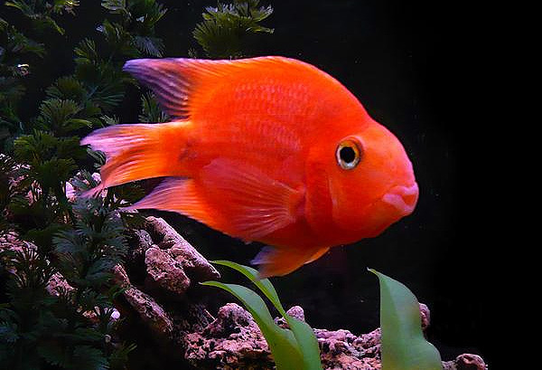
Гибридные попугаи

Slide 11
Гибридные (красные) попугаи – интересные и яркие рыбы. Голова этих рыб имеет некоторые сходные черты с головой настоящих птиц, благодаря чему, рыбы получили свое название. Интересны рыбы-попугаи не только своим внешним видом, но и историей своего появления, которая до сих пор неизвестна. Все дело в том, что южно-азиатские поставщики этих гибридов держат историю их возникновения и технологию окраса в строгом секрете. Есть вероятность, что гибридные попугаи происходят от цихлозомы северум. Любителям же остается только наслаждаться яркими, оригинальными рыбами и строить догадки.
Notes:
http://zooclub.ru/samye/jarkie_akvariumnye_rybki.shtml

Slide 12
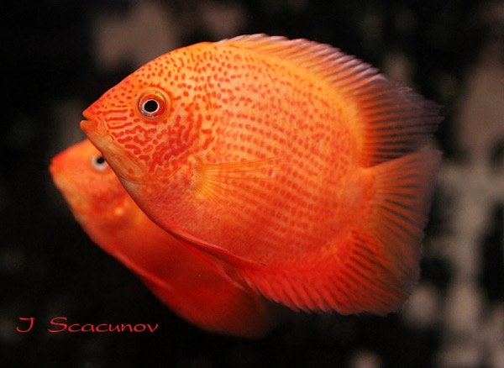
Цихлазома северум

Slide 13
Цихлазома северум Красный жемчуг имеет второе неофициальное название «ложный дискус» за отдаленное сходство во внешнем облике. Цихлозома северум (Cichlasoma severum) – крупная рыба, но неагрессивного нрава. Только в период нереста рыбы могут проявлять повышенную раздражительность, связанную с сохранившимися инстинктами защищать свою территорию. Рыбы «Красный жемчуг» обладают ярким окрасом. Они величественны, спокойны. Движения их плавные и грациозные. Эти рыбы по праву входят в десятку самых ярких и красивых рыб планеты.
Notes:
http://zooclub.ru/samye/jarkie_akvariumnye_rybki.shtml

Slide 14
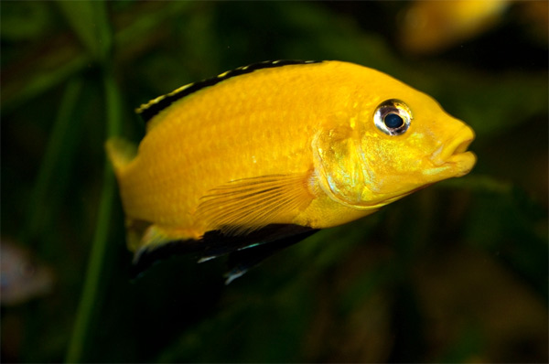
Желтая цихлида-колибри

Slide 15
Лабидохромис еллоу, или желтая цихлида-колибри - красивая рыба, часто встречающаяся в имитациях морских аквариумов. Цихлида-колибри обладает ярким желтых окрасом чешуи, что считается редкостью среди тропических пресноводных рыб. Лабидохромис еллоу – очень забавные, подвижные рыбы. За ними интересно наблюдать, к тому же они буквально оживляют аквариум и его жителей. Стоит отметить, что, несмотря на свое происхождение, цихлида-колибри не конфликтная рыба, она прекрасно уживается с любыми рыбами крупных и средних размеров.
Notes:
http://zooclub.ru/samye/jarkie_akvariumnye_rybki.shtml

Slide 16
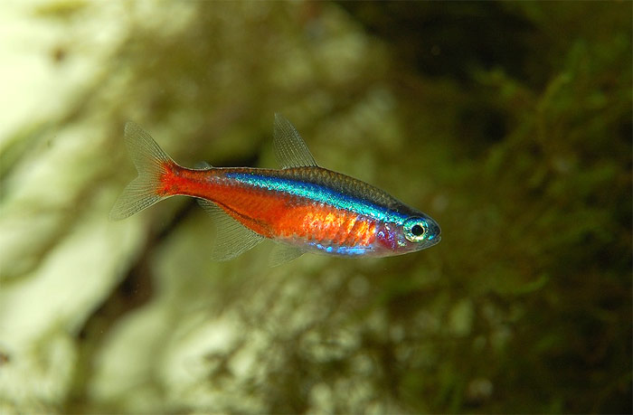
Неоны

Slide 17
Неоны – маленькие, яркие, стайные рыбки. Чешуя неонов настолько яркая, что, кажется, будто она светится. Заводить одну рыбку не гуманно и не эстетично. Необходимо содержать не менее шести рыб этой разновидности, чтобы увидеть всю их красоту. Неоны обладают умеренной подвижностью: они могут быть спокойными и мирно бороздить аквариумные просторы, а могут «оживить» своим движением местных обитателей. Будучи стайными рыбами, неоны хорошо уживаются с другими стайными рыбами (данио, барбусы и прочие). Неоны эффектно смотрятся в аквариумах любых размеров, но разводить их очень сложно.
Notes:
http://zooclub.ru/samye/jarkie_akvariumnye_rybki.shtml

Slide 18
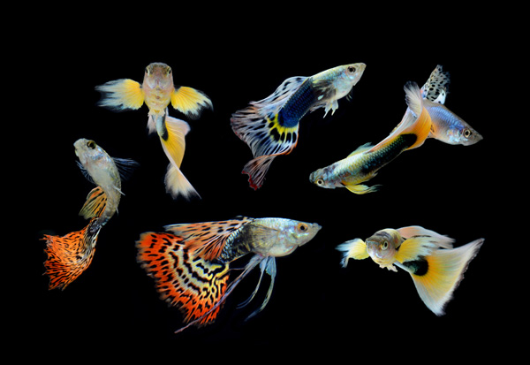
Гуппи

Slide 19
Гуппи – самые популярные рыбы в мире. Сегодня существуют огромное многообразие пород гуппи. Можно найти рыб самых разных расцветок от привычных однотонных до экстраординарных вариаций. Самцы гуппи отличаются длинными великолепными хвостами, самки же не могут этим похвастаться. Так называемые, беспородные гуппи отлично подходят для новичков. Они не требовательны к содержанию, качеству воды и корму. Они могут размножаться даже в самых плохих условиях. Но при таких условиях свой яркий привлекательный цвет они теряют, становясь блеклыми и невзрачными. Породистые гуппи – привередливые рыбы. Они требовательны в первую очередь к качеству воды и корму.
Notes:
http://zooclub.ru/samye/jarkie_akvariumnye_rybki.shtml

Slide 20
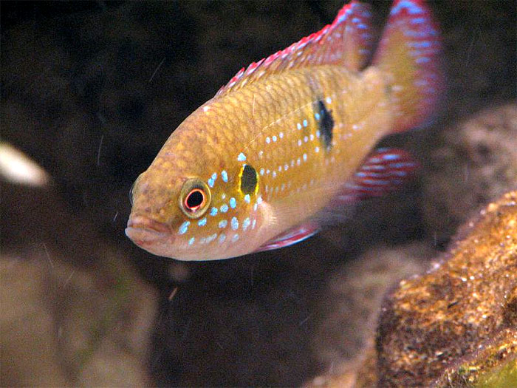
Хромис красавец

Slide 21
Хромис красавец – представитель семейства цихлид. Он обладает яркой расцветкой, а множество светящихся точек на его теле переливаются от каждого движения хромиса красавца. Эти рыбы неуживчивые и агрессивные. Они опасны для рыб любого размера, особенно в период нереста и выведения потомства. В этот период хромисы особенно агрессивно настроены. В связи с этих рыб этой разновидности рекомендуется содержать обособленно.
Notes:
http://zooclub.ru/samye/jarkie_akvariumnye_rybki.shtml

Slide 22
Рыбы – одни из самых красивых созданий, населяющих водные просторы планеты. Ученые-селекционеры продолжают свою деятельность по созданию новых породы рыб, благодаря чему сегодня можно приобрести особей самых разных размеров и окрасов. Яркие и оригинальные рыбы являются украшение любого аквариума, поэтому они так популярны.
Notes:
http://zooclub.ru/samye/jarkie_akvariumnye_rybki.shtml

